Slide 1
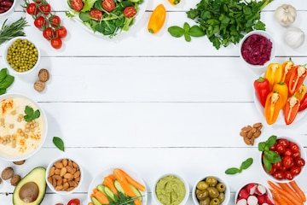
Palata

Slide 2
Problema
Dificuldade em decidir o que cozinhar com os itens disponíveis.
Alimentos expiram e são desperdiçados.
Alta dependência de delivery e ultraprocessados.

Slide 3
ODS 3 – Saúde e Bem-Estar
O Palata promove hábitos alimentares mais saudáveis ao recomendar receitas alinhadas às metas nutricionais de cada usuário.
Reduz o consumo de ultraprocessados e fast-food, incentivando preparos caseiros com os alimentos já disponíveis.
Contribui para o bem-estar físico e mental, facilitando escolhas mais equilibradas e menos estressantes sobre “o que cozinhar”.
Apoia dietas personalizadas (ex.: vegana, low-carb, emagrecimento, ganho muscular), ajudando usuários a atingirem seus objetivos de forma prática.

Slide 4
ODS 12 - Consumo e produção responsáveis.
O Palata atua na redução do desperdício alimentar, incentivando o consumo de itens próximos ao vencimento.
Promove um uso mais consciente dos alimentos, ajudando pessoas e famílias a planejarem melhor suas refeições.
Gera impacto ambiental positivo, ao evitar que toneladas de comida acabem no lixo e reduzindo emissões ligadas ao desperdício.
Estimula práticas de consumo sustentável, integrando economia financeira com responsabilidade social e ambiental.

Slide 5
Solução
Inventário digital compartilhado da despensa/geladeira.
Recomendações de receitas baseadas nos itens disponíveis e metas nutricionais.
Redução de desperdício, economia financeira e melhoria na qualidade alimentar.
Diferencial: uso de IA para personalização e priorização de alimentos próximos ao vencimento.

Slide 6
Tecnologias
Flutter (desenvolvimento mobile multiplataforma).
OCR para cadastro automático de alimentos.
Integração com IA para recomendações personalizadas.

Slide 7
Aplicativos correlatos
Yuka: análise nutricional, mas sem integração com inventário.
MyFitnessPal: foco em dieta e calorias, não em redução de desperdício.
Palata se diferencia ao unir inventário, nutrição e sustentabilidade.

Slide 8
IA no app
Motor de recomendação de receitas baseado no inventário e perfil do usuário.
Prioriza alimentos próximos da validade.
Personaliza sugestões de acordo com metas nutricionais.

Slide 9
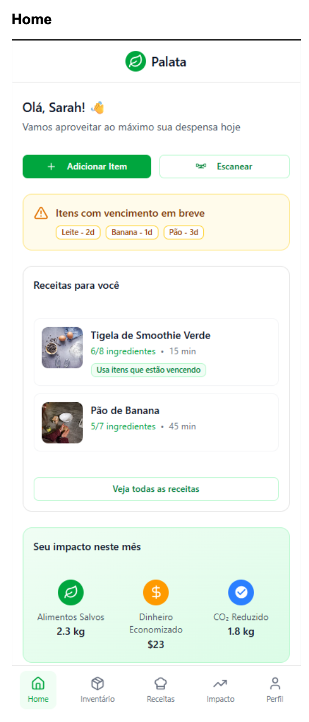
Home

Slide 10
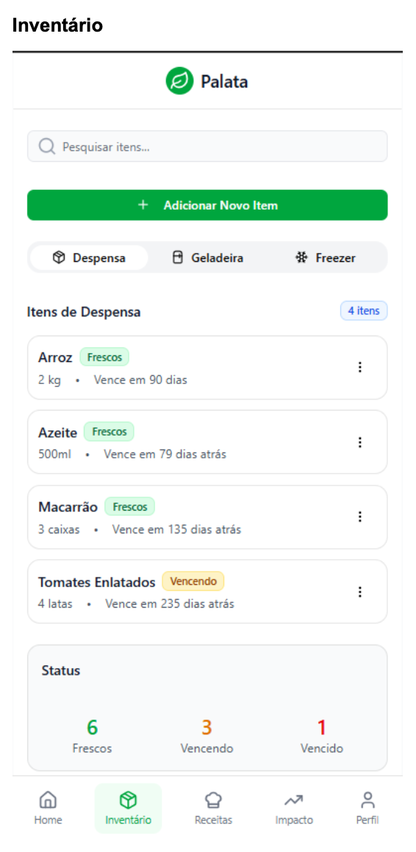
Inventario

Slide 11
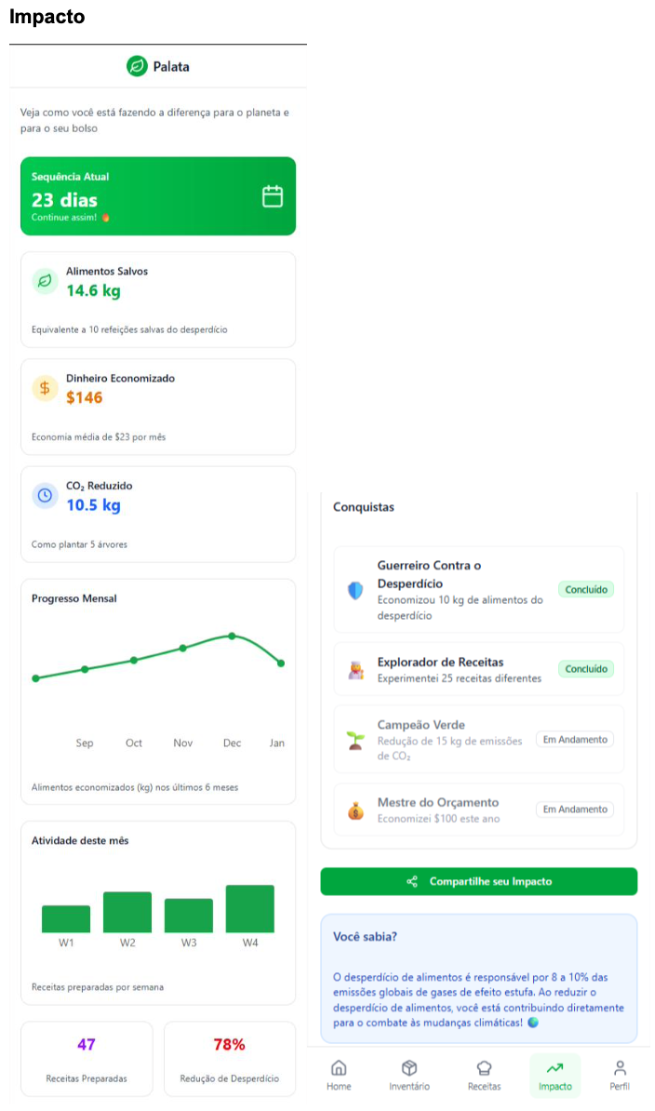
Impacto

Slide 12
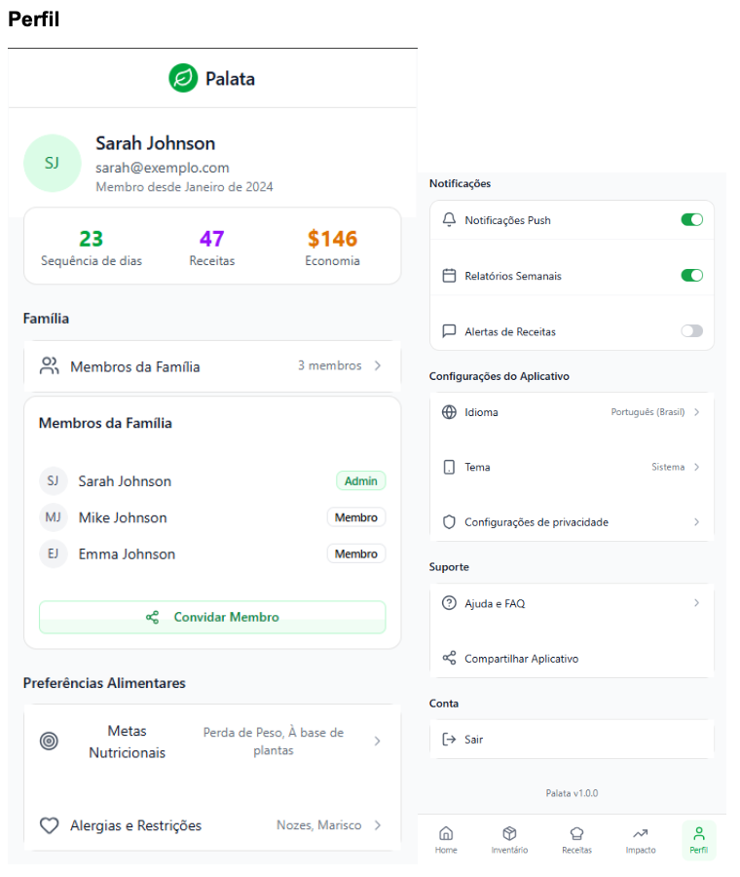
Perfil

Slide 13
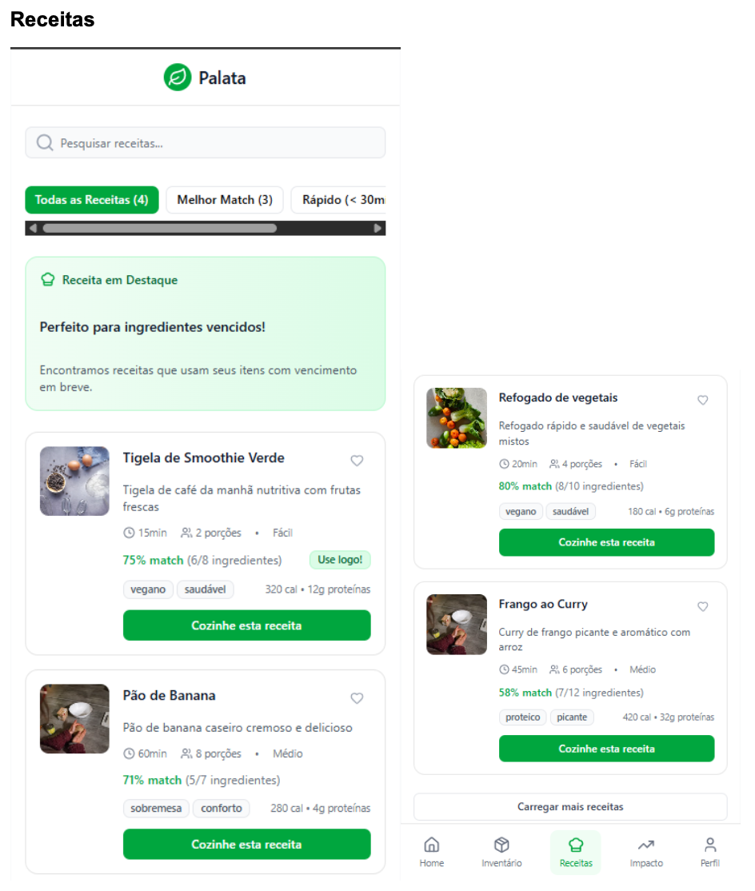
Receitas

Slide 14
Equipe
Bruno Menezes e João Calazans – Front-end
Christian Vieira e Vitor Gomes – IA
Arthur Braga e Mateus Fernandes – Back-end

Slide 15
Cronograma
Sprint 1 – Definição do problema e proposta inicial.
Sprint 2 – Desenvolvimento do inventário digital.
Sprint 3 – Implementação do motor de recomendações com IA.
Sprint 4 – Integração de métricas de impacto e testes finais.
Entrega final – Apresentação e relatório completo.

Slide 16
OBRIGADO PELA ATENCAO

